Slide 1
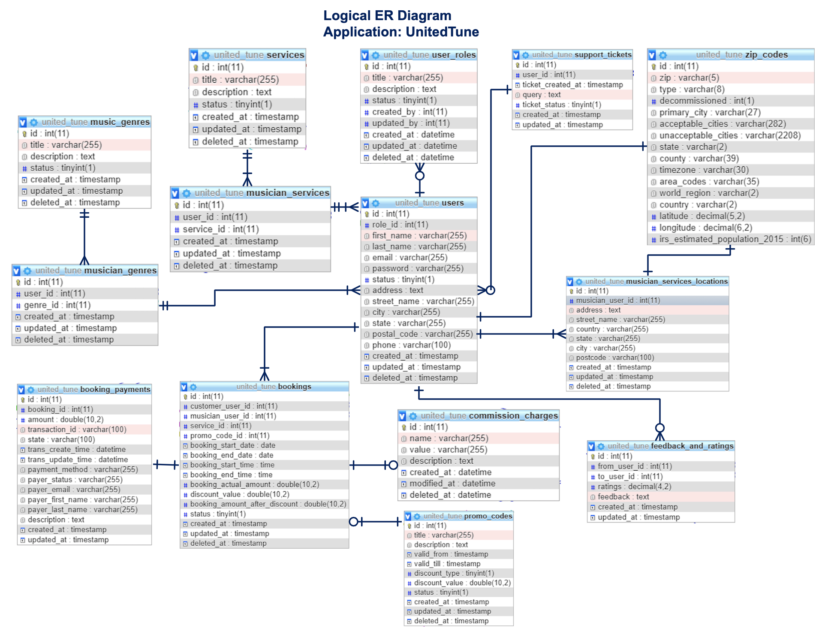

Slide 2
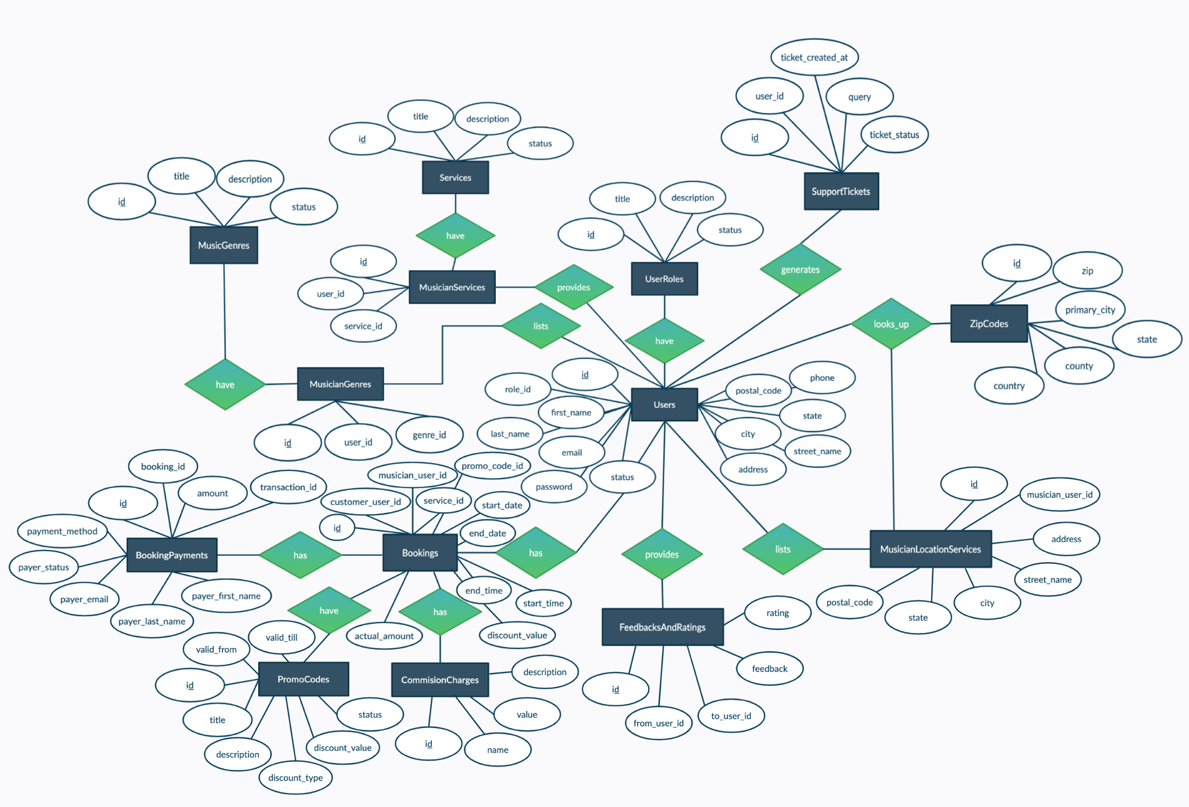
Conceptual ER Diagram
Application: UnitedTune

Slide 3
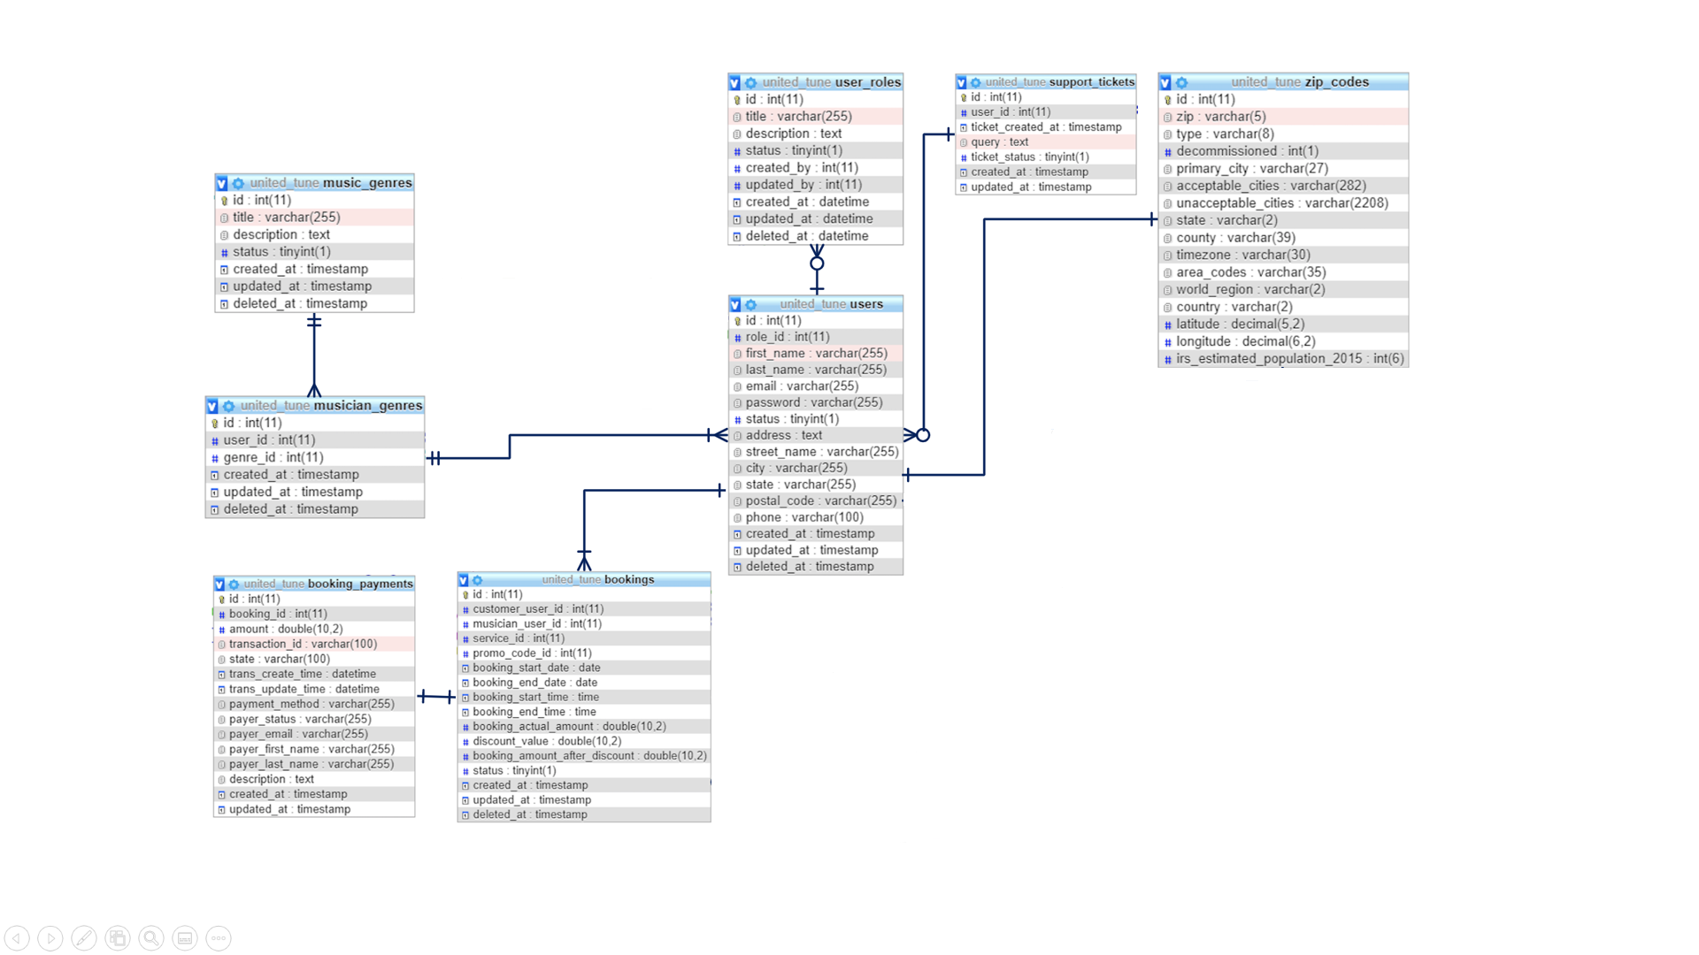
Logical ER Diagram（I1,I2）

